Slide 1
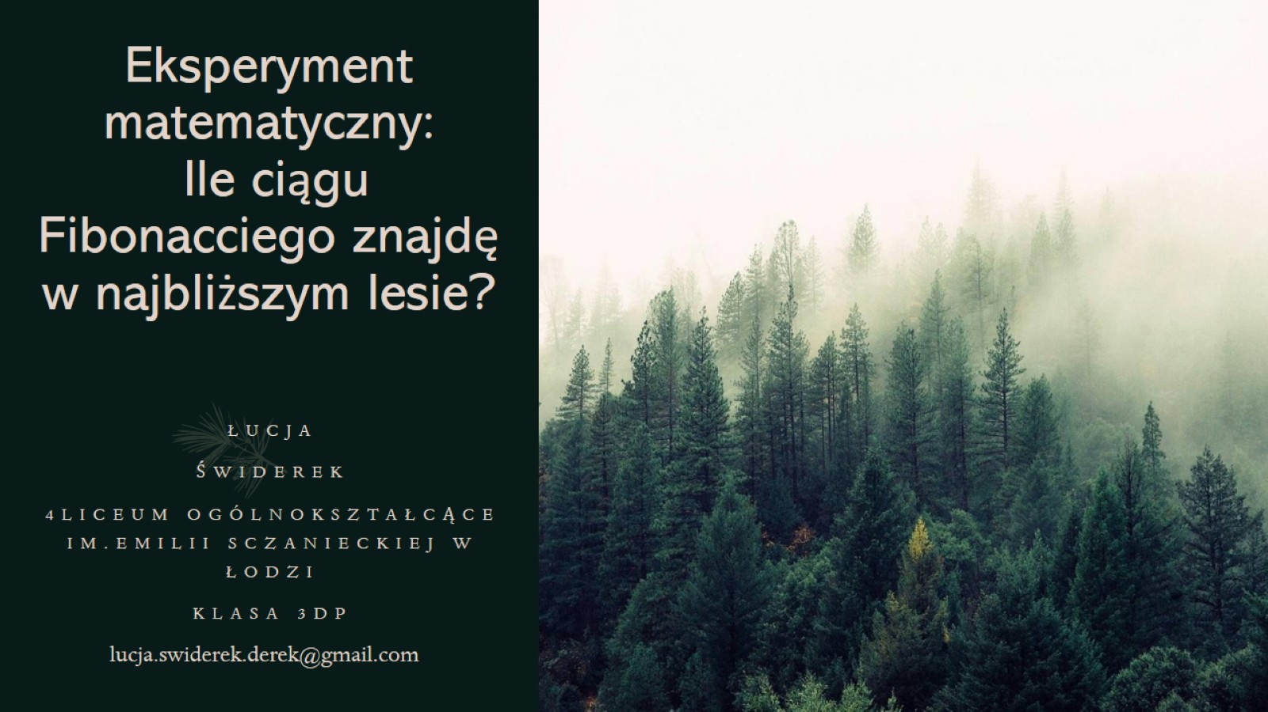
Eksperyment matematyczny: Ile ciągu Fibonacciego znajdę w najbliższym lesie?

Slide 2
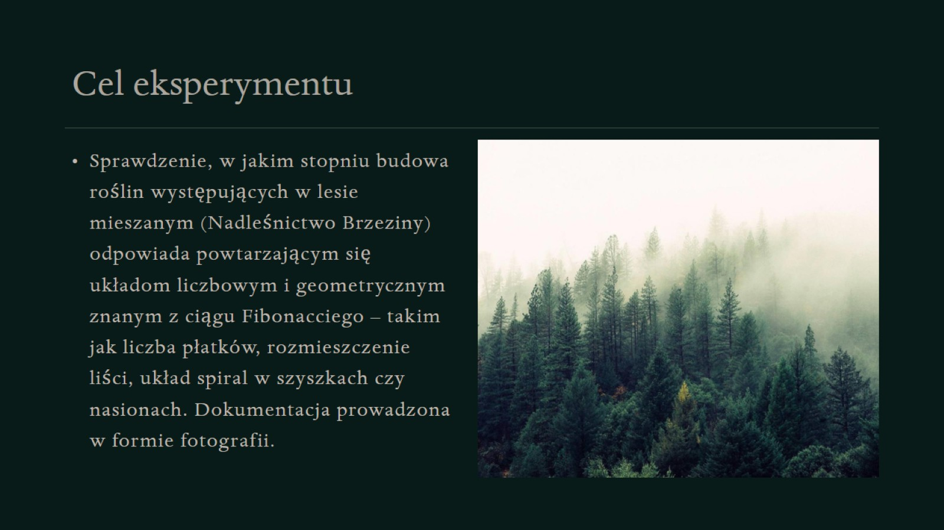
Cel eksperymentu

Slide 3
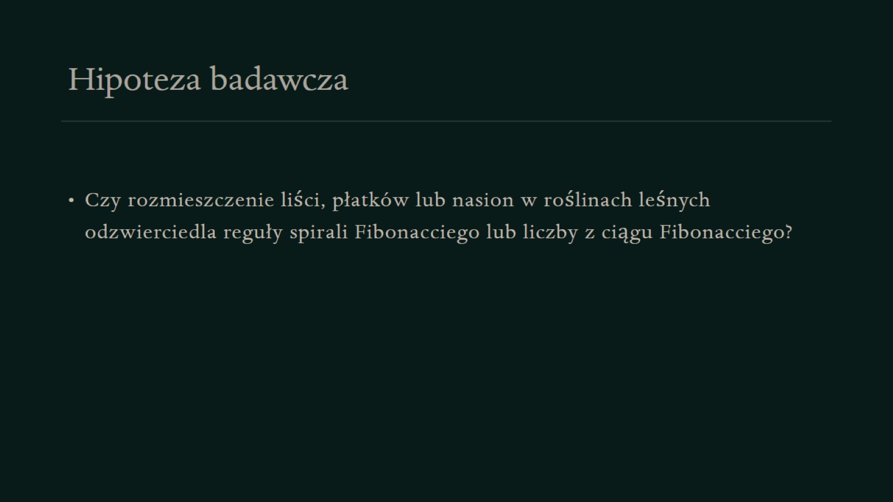
Hipoteza badawcza

Slide 4
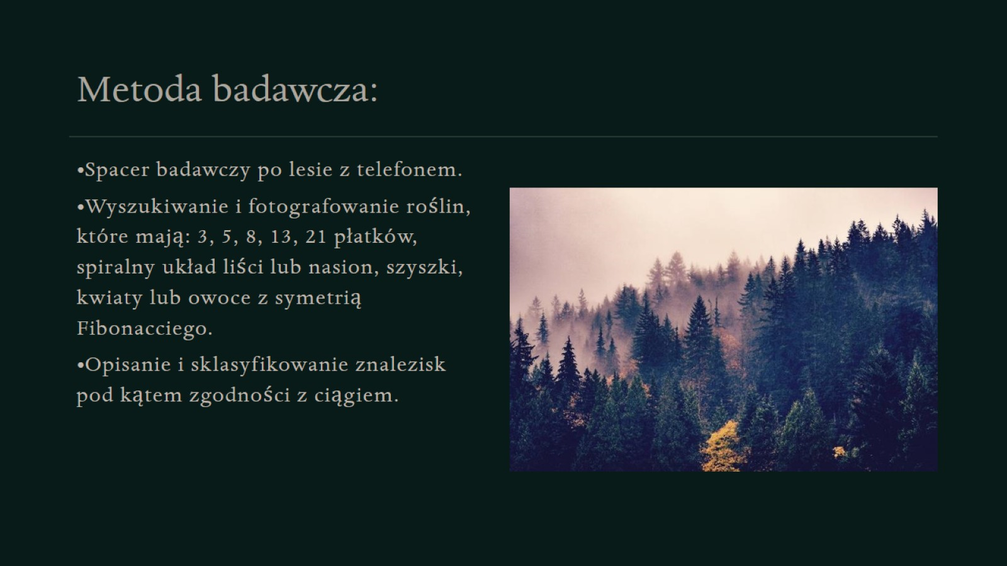
Metoda badawcza:

Slide 5
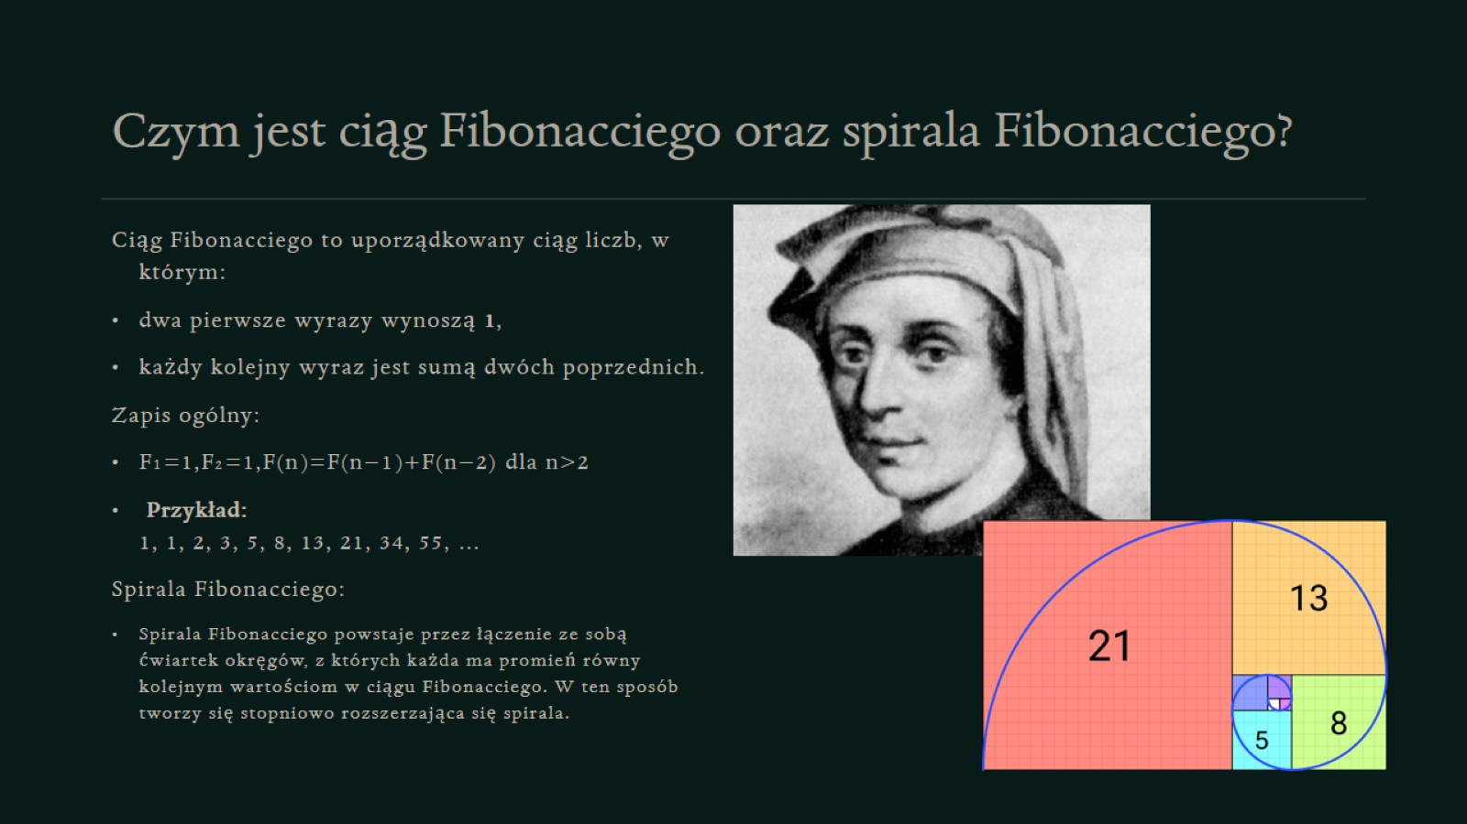
Czym jest ciąg Fibonacciego oraz spirala Fibonacciego?

Slide 6
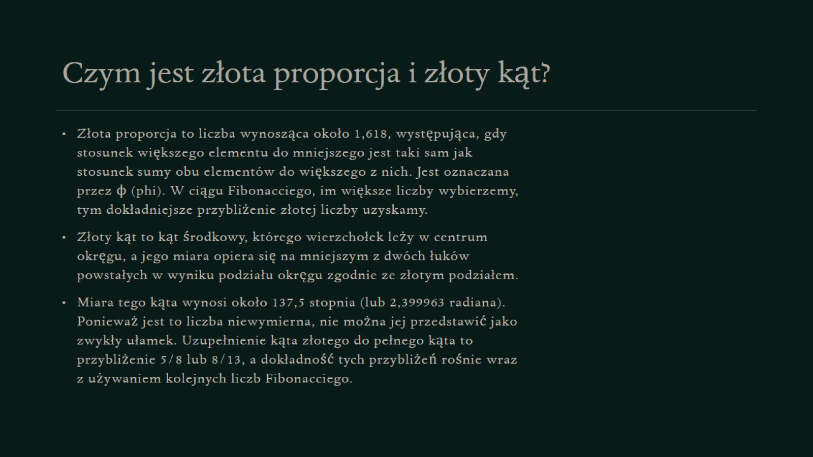
Czym jest złota proporcja i złoty kąt?

Slide 7
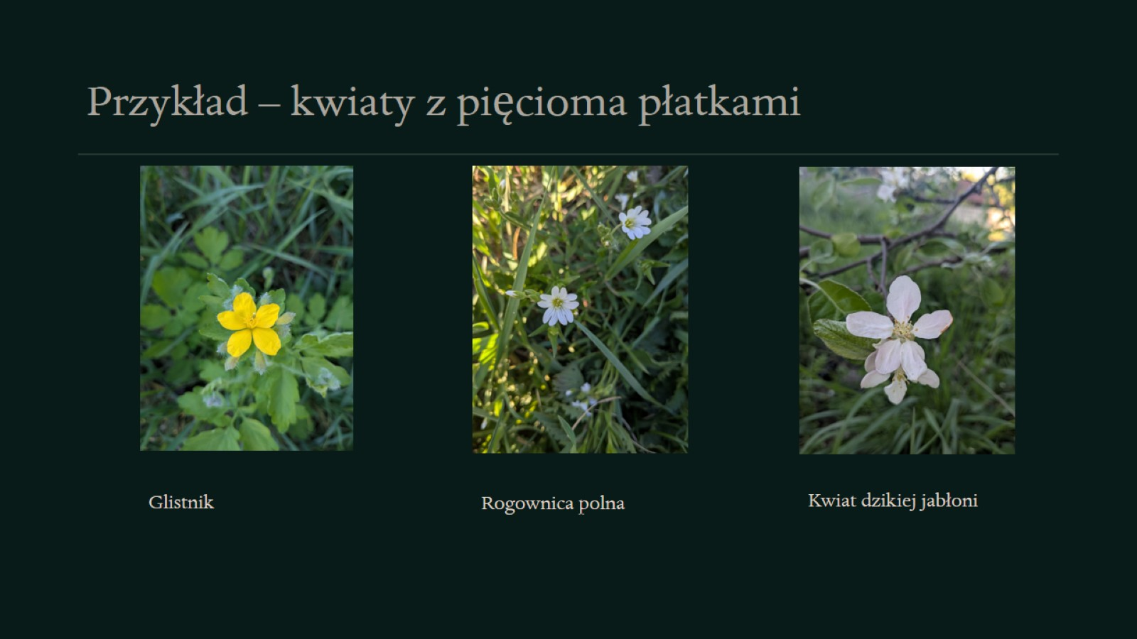
Przykład – kwiaty z pięcioma płatkami

Slide 8
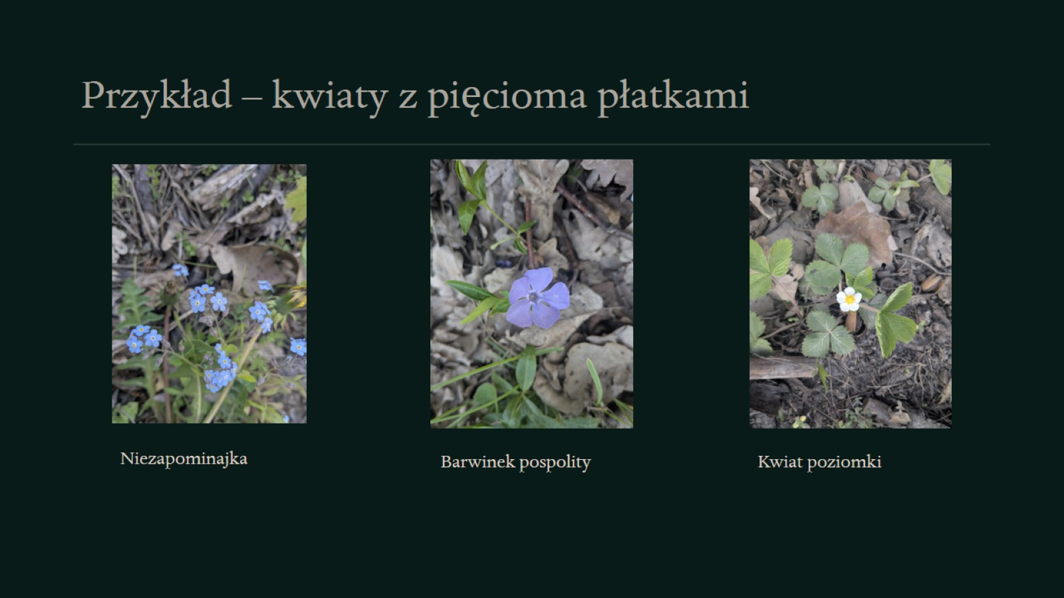
Przykład – kwiaty z pięcioma płatkami

Slide 9
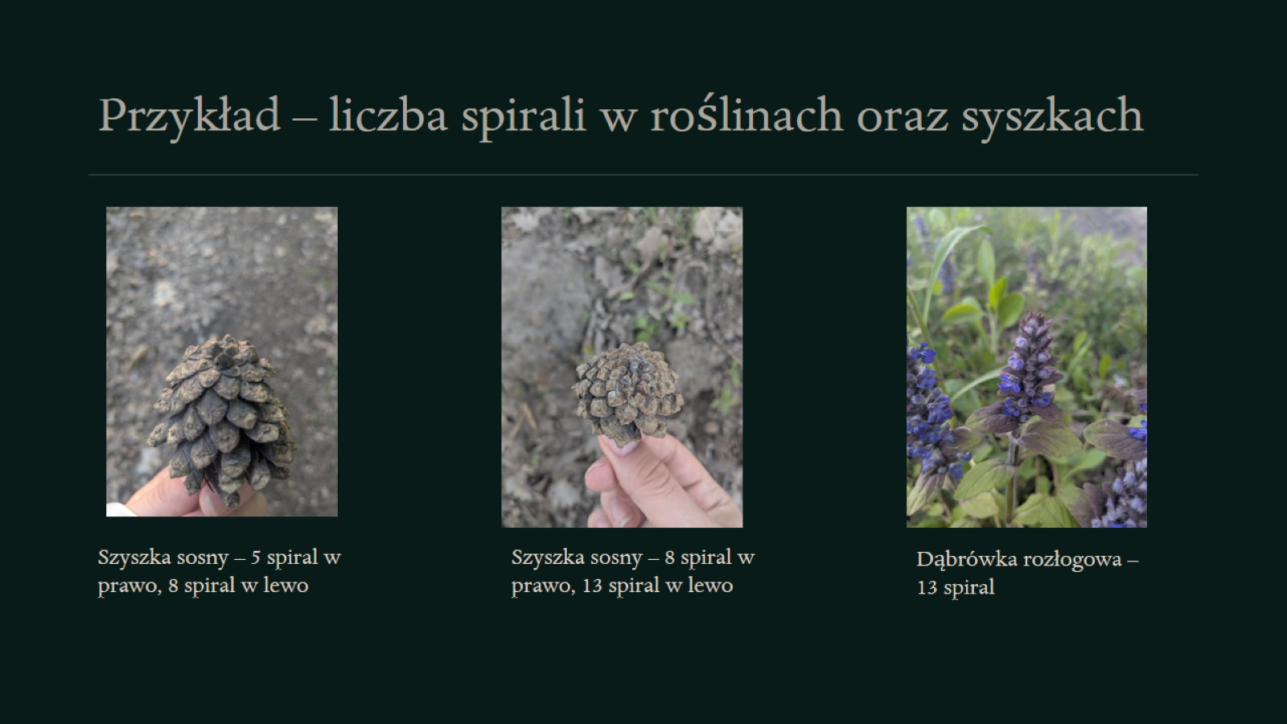
Przykład – liczba spirali w roślinach oraz syszkach

Slide 10
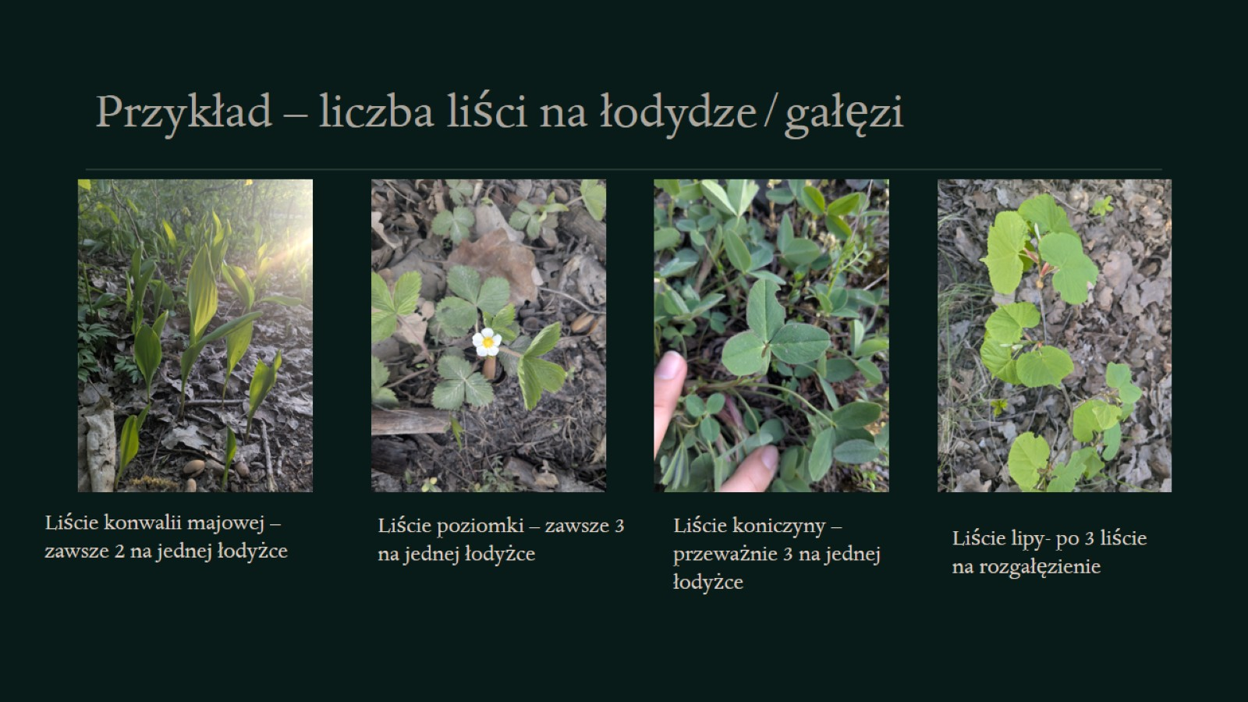
Przykład – liczba liści na łodydze/gałęzi

Slide 11
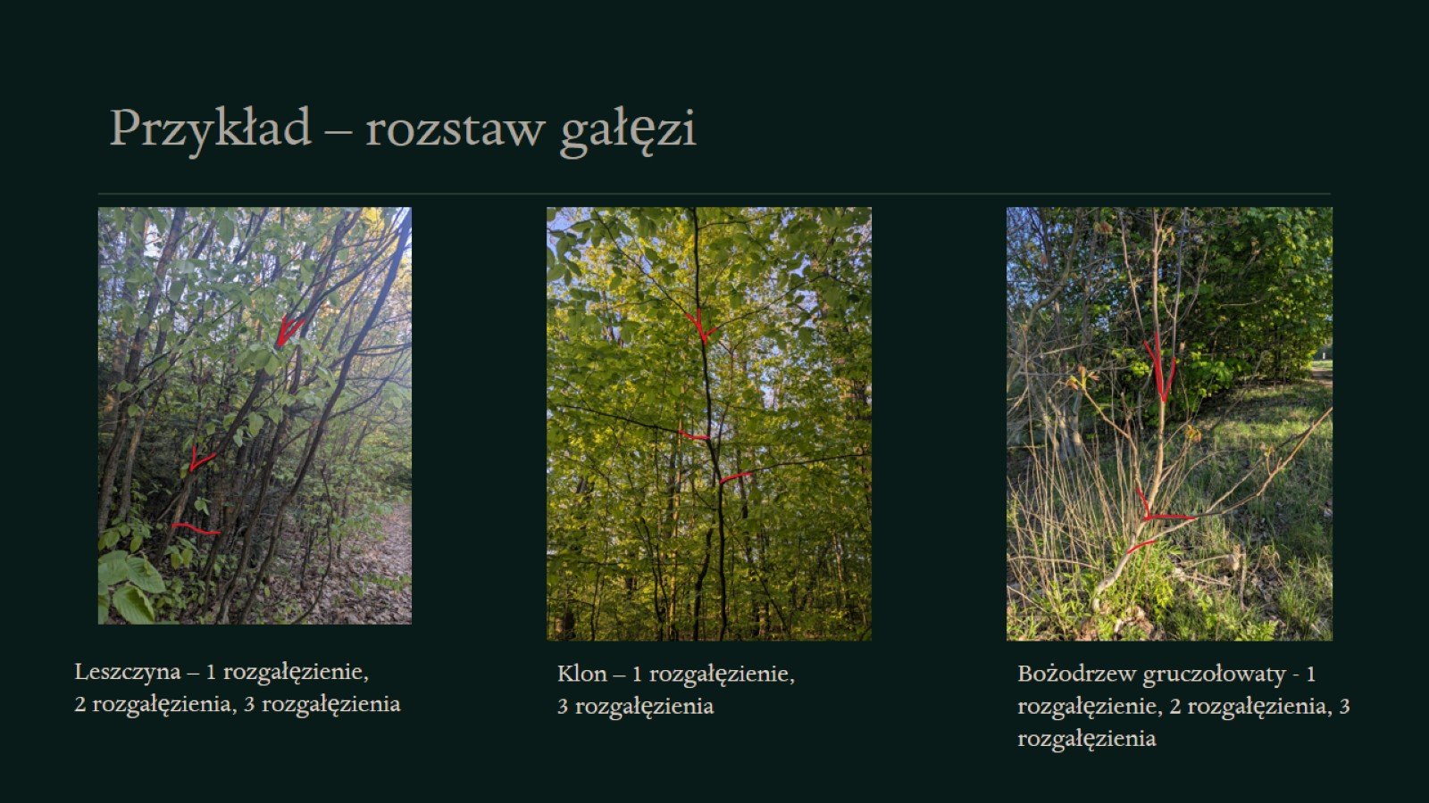
Przykład – rozstaw gałęzi

Slide 12
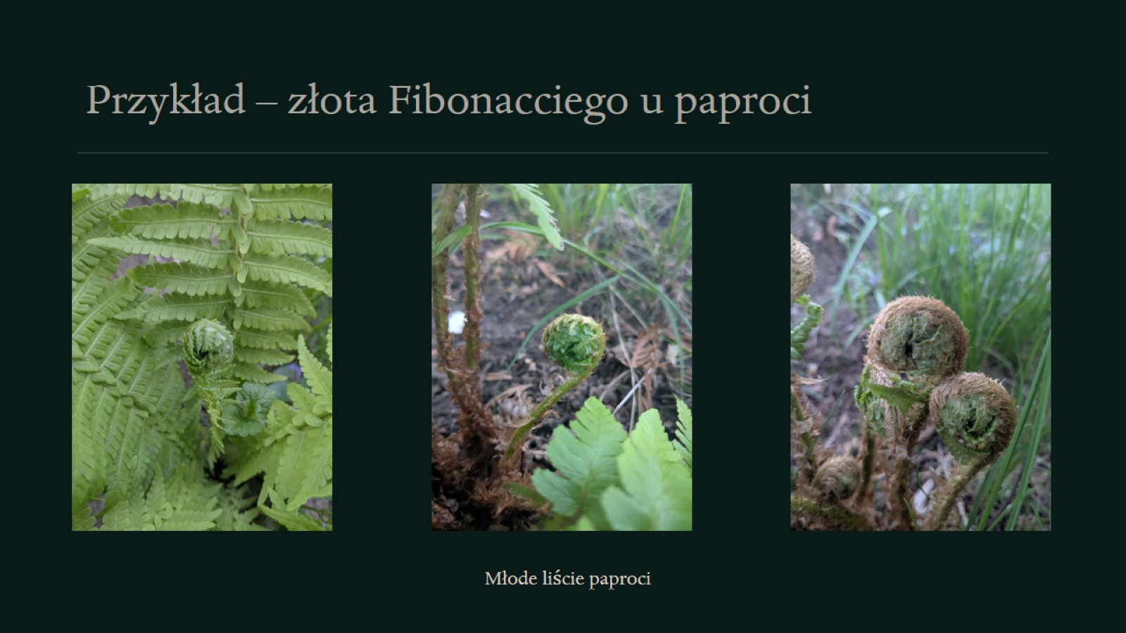
Przykład – złota Fibonacciego u paproci

Slide 13
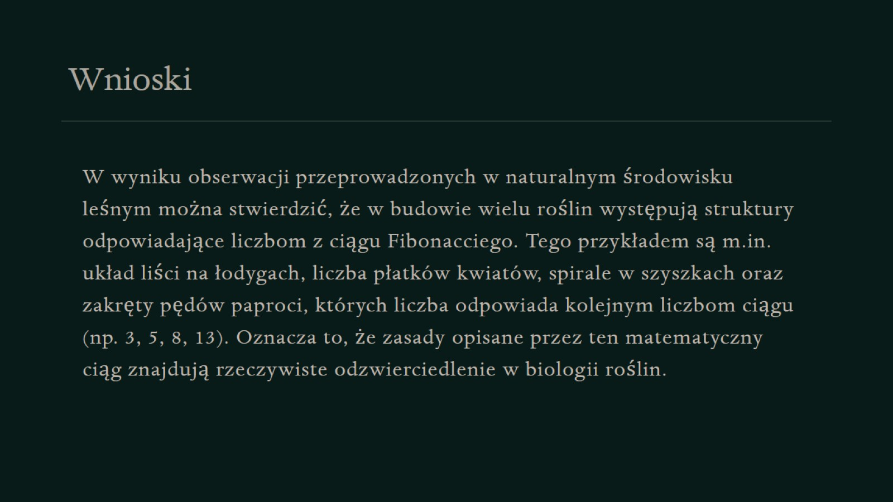
Wnioski

Slide 14
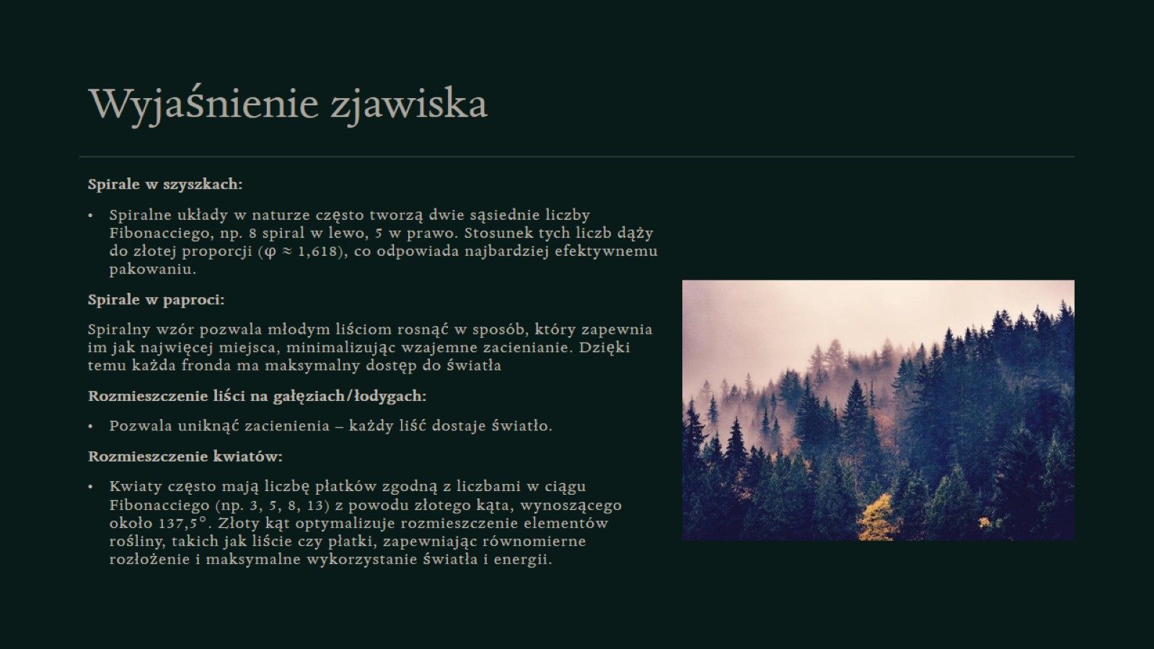
Wyjaśnienie zjawiska

Slide 15
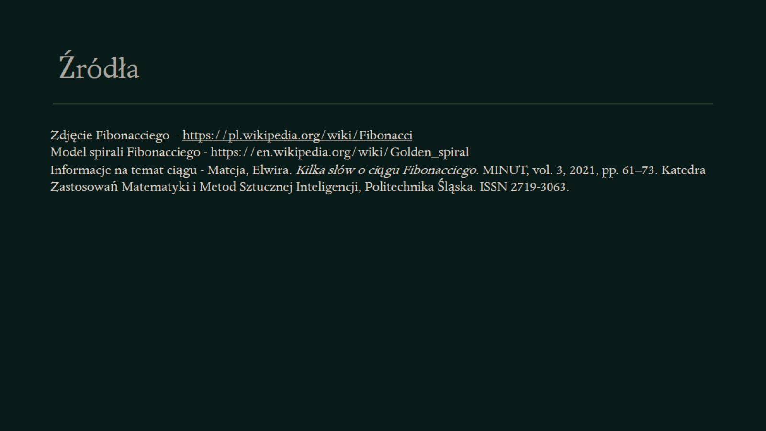
Źródła

Slide 16
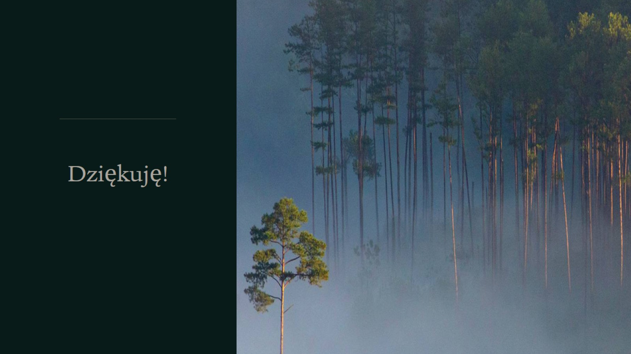
Dziękuję!

